Slide 2
研究范式
研究问题
实证主义：老师和学生对作业、答案、课程的看法是什么？学生如何使用答案完成作业、获得收获？
解释主义：老师和学生为什么会有这样的看法？学生为什么使用这种方式完成作业？
批判主义：为了更好的教学效果，老师应该怎么做？为了学到更多、得分更高，学生应该怎么做？
研究方法
实证主义
问卷调查获得数据
数据驱动的统计学与人工智能分析
解释主义与批判主义
文献综述
访谈
提出理论

Slide 3
理论框架
课程社会学
讨论的是知识的选择、组织与评估的问题。——《知识与控制：教育社会学新探》
家庭作业是课程的重要组成部分，作业布置、反馈是教学的重要环节。（中国教育部, 2021a）
作业辅导的方式、获取答案或协助的方式，作为课程教学的环节，近年来得到高度关注。(中国教育部, 2021b)
认知心理学
皮亚杰的认知建构主义，其假定得到广泛认可；巴特莱特提出图式理论，开启现代认知心理学的先河。——《问题解决与知识建构》
研究人类如何从问题解决过程进行信息架构和知识建构。与教育学不同，重在个体认知世界的过程而不是教学的最佳实践。——《问题解决与知识建构》
我们要研究：学生在做作业后是如何从答案或反馈中学到知识的？作为学生，怎么做能学的更好？

Slide 4
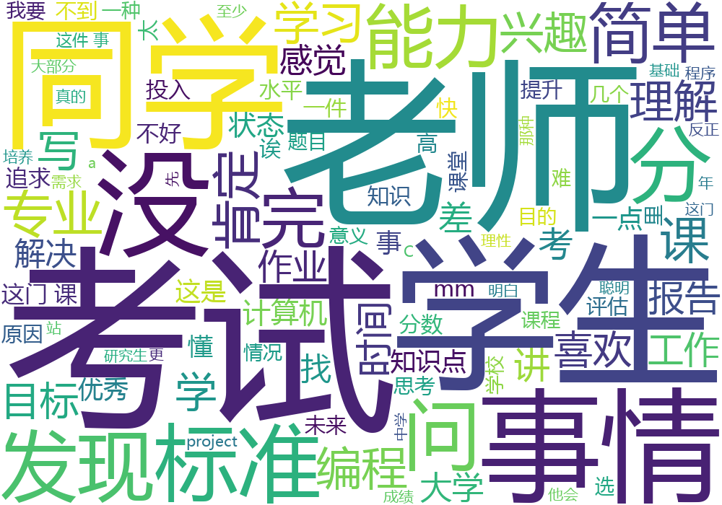
访谈——编程课教授
关键词：
考试、老师、学生、兴趣、分数
大学、课堂、参考资料

Slide 5
访谈——编程课教授
当您教授这门课时，您认为这门课的教学目标、预期学习效果有何具体看法？
专业课的学习目的不在于考试，不是说期末考试我要拿满分，这种考试思维是不对的。
学习专业课的目的在于同学能掌握编程的能力。什么叫编程能力？学了编程课，我去公司里面应聘去找对应的岗位，我能不能胜任？公司请你来是解决问题的，不是来考试的。
在您的课程中，您会给学生布置作业的原则是什么？作业对学生学习这门课起到什么帮助？
首先我希望同学们了解基础概念，编程课中讲解的基础概念都清楚了，才能以不变应万变。
第二个就是希望提高同学的实践动手的能力。编程作为工科，真正去做才能学会。
具体来说，您会怎么设计作业呢？您的评分标准是什么样的呢？
我布置的作业都是开放课题，学生可以自己琢磨应该怎么做，不限制完成的思路。没有“给分点”这种概念。
我出的题目都是上不封顶的，问题描述起来很简单，但是仔细研究可以探究的很深。
我希望同学们在实践探索的过程中发现学习与研究的乐趣。
有兴趣的同学，一旦发现结果不如预期，会更加好奇，继续找规律、做实验，在这个过程加深自己的理解。
我通常会给他们高分。成功的人一定是专注的，是有激情去探究的。那些只是想完成给分点就应付过去的我会给低分。

Slide 6
访谈——编程课教授
您鼓励学生采取怎样的自学和探索方法来掌握完成作业所需的知识？为什么？
要想自学和探索，首先要能够提出问题，这需要认真思考。（举例，quiz）
我鼓励同学们在网络搜索，包括使用ChatGPT。
询问ChatGPT并不会让学生逃避思考。能够提出问题，能够知道搜索什么答案，这一步才是关键的思考。
ChatGPT和搜索引擎一样，他只是查资料的工具，帮你发现你没注意的事情，但是对于他的答复你要寻找多方资料进行验证。
以前没有互联网，现在有了。ChatGPT只是一个更好用的搜索引擎。
我鼓励同学们参考其他同学以及往届学长的思路和答案。
要做好任何事情，当然是先看看别人目前怎么做，然后才是说目前的做法有什么问题，我怎么做才能做的更好。
在前人的基础上取长补短做的更好，这才是学术研究或者说做事情的思路。
闭门造车，不看任何参考资料，你想证明很厉害，实际上这个做事情的目标和逻辑就错了。

Slide 7
访谈——编程课教授
关于编程课程的学习方法，您还有什么想要补充的吗？
我虽然认为学生学习的目的不是为了考试，但是考试也是有一定作用的。
从老师的角度来讲，考试的目的不是为了“考倒”学生，而是评估学生的学习能力。
从学校的教育制度来讲，如果没有对学生的评估，大部分学生的学习积极性就没了；有了考试，至少大部分的学生能够认真学，保证了教学秩序的正常。
对于学生而言，我的建议是应该转变应试的思维，不要为了考试而学习，考试只是一个基本要求。工作之后没有人请你来考试。
作为大学生，要站在更高的维度看待这个问题。大学学习是培养探索未知的能力。

Slide 8
结论：作业社会学与答案社会学
课程社会学：什么样的知识对学生最有益？
理论解释
国家；教材
教师对学生具有权力关系。
学生的消极行为反馈控制，形成平衡，但是有可能最终阻碍了上升通道。——《学做工》
教学建议
课堂以学生为中心，从学生讨论中建构知识。课程应该作为过程，而不是事实。(郭, 2008)
主张教学是师生之间的平等对话，比如“教师只是平等者的首席。”(多尔)
作业社会学
答案社会学

Slide 9
结论：作业社会学之解释
国家、教师对作业的布置和监督完成上对学生有权力关系
国家
政策规定并监管，控制作业的量、内容、类型、质量、指导方式、校外机构、家长与作业的关系
比如《教育部办公厅关于加强义务教育学校作业管理的通知》(中国教育部, 2021a)
中学老师
可以选择布置哪些问题作为作业，哪些问题不为作业。
可以批评没有写作业的学生。
可以强调班上学霸是因为完成了老师布置的作业而非天赋、校外培训班所以成绩高。
大学老师
可以选择布置哪些问题作为作业，哪些问题不为作业。
一般不会通过场域控制学生的惯习。
通过课程评分影响到GPA，从而让学生自行理性决定时间分配。
学生
选择主动学习，反抗无效作业，如寒假作业(三, 2020)。

Slide 10
控制下的答案——论点综述
搜题软件对教学有不良影响(胡，2016)(毛等，2019)，是违背教育教学规律的不良学习方法，暂时下线(中国教育部, 2021b)。
妨碍教师了解学生知识掌握情况。
助长学生懒惰，形成学习依赖。影响学生独立思考，学生无法从答案掌握解题思路。
学科类校外培训无视教育规律和学生身心发展特点，坚决查处 (中国教育部, 2021c)。
偏离了公益性办学宗旨，资本化运作是在迎合一些不合理的社会需求。
加剧了全社会教育焦虑感，冲击素质教育。
大学工程课学习中是否应该使用课本的答案手册 (MINICHIELLO, 2012)
数据表明是否使用答案手册与GPA无关，但是教师普遍认为不应该给学生发放答案手册。
77% 教师认为使用答案手册是“unethical”“dishonest”，而只有11%的学生这样认为。
95%的学生使用过答案手册，但是数据表明学生的目的基本都是主动学习，而不是抄袭答案。
高等教育中是否应该禁止ChatGPT的使用 (吴和刘, 2023)
美国知名认知科学家乔姆斯基认为ChatGPT是高科技剽窃和逃避学习的方式。
Notes:
这里不对中学政策做任何评价，只是指出其社会关注度，说明这样的权力关系是确实存在的。

Slide 11
结论：答案社会学之解释
国家、教师对答案的解释具有权威性=>权力关系
中学老师在教学场域中可能的答案控制行为
可以选择讲解作业的重点，可以选择不讲解一些题目、解题方法、考试。
可以收走学生的答案册、可以禁止手机搜题软件。
可以批评、阻止同学互相参考作业的行为。
可以强调“学习好的学生从不参加校外补习班，而是认真完成了布置的作业。”
大学老师
可以裁定项目的评分标准
可以裁定作业在课程评分中的占比
为什么搜索引擎、搜题软件、校外培训机构、在线教育、ChatGPT受到一些人的诟病？
教师权威身份被质疑、教学场域被部分颠覆、创造力遭遇信任危机 (吴和刘, 2023)
学术界争议的深层原因：技术与教育的辩证关系
技术对教育的不断渗透，在很多人心中产生强烈的压迫感和抵制情绪（王, 2020）
印刷技术环境教育 vs 互联网时代教育 （郭, 2018）
客观教学技术问题。如对学生自主性要求较高(吴, 2020)，答案可能有误(胡，2016)(吴和刘, 2023)等

Slide 12
结论：作为老师，如何给学生设计作业？
目标与原则
格式塔心理学表明，
作业布置
作业应该具有足够的开放性，可以深入研究，激发学生学习兴趣。
任务量不宜过高，以免学生无法专心研究一个作业。特别多的project适得其反。(叶, 2022)
作业难度应当循序渐进，课上应当给基础薄弱的同学一定的上手指导。(叶, 2022)
作业反馈设计
在往年同学同意的前提下，公开往年同学的优秀报告和代码，鼓励同学们参考优秀报告和代码的思路、方法。
鼓励同学们提出问题。配备助教进行针对性解答，主要是指引思考的方式。
作业评分设计
注重学生是否在这次作业中得到成长
注重检查学生是否有对问题进行思考

Slide 13
结论：作为大学生，应该如何对待作业？
“所谓自由求知，是指无论身处什么样的学校，面对何种知识权力，都不会丧失自己的理性判断，更不会无意识地被知识权力牵着鼻子走，而是会在接受知识教育的过程中努力形成自己的求知理想，然后按自己的理想追求知识，其自主追求之坚定与执着，配得上康德所说的“敢于求知”。那些立志在学术文化领域追求非凡成交的学生显然具有这种自由求知的精神。” ——《教育场域中的知识权力与精英学子》
对待“没有用”的非开放性作业，应该根据自己情况去做别的作业。
对于开放性作业，应该
人工智能决策树分析
“兴趣是最好的老师”，“好之者不如乐之者”。

Slide 14
参考文献
辛自强. 问题解决与知识建构[M/OL]. 教育科学出版社, 2005[2023-05-30]. https://book.douban.com/subject/1638641/.
周勇. 教育场域中的知识权力与精英学子[M/OL]. 北京师范大学出版社, 2010[2023-05-30]. https://book.douban.com/subject/4897281/.
麦克·F. D. 扬. 知识与控制：教育社会学新探[M/OL]. 华东师范大学出版社, 2002[2023-05-30]. https://book.douban.com/subject/1527975/.
[英]保罗·威利斯. 学做工：工人阶级子弟为何继承父业[M/OL]. 秘舒, 凌旻华, 译. 译林出版社, 2013[2023-05-30]. https://book.douban.com/subject/21370327/.
帕克•帕尔默. 教学勇气——漫步教师心灵：十周年纪念版[M/OL]. 吴国珍, 译. 华东师范大学出版社, 2014[2023-05-30]. https://book.douban.com/subject/25887255/.

Slide 15
参考文献
MINICHIELLO A L, MCNEILL L S, HAILEY C E. Comparing Engineering Student Use of Solution Manuals and Student/Faculty Perceptions of Academic Dishonesty[J]. American Society for Engineering Education. pp. 00377-19. 2012., 2012: 00377-00319.
王竹立. 替代课堂，还是超越课堂？——关于在线教育的争鸣与反思[J]. 现代远程教育研究, 2020, 32(5): 35-45.
郭元祥. 课程理解的转向：从“作为事实”到“作为实践”——兼论课程研究中的思维方式[J/OL]. 课程.教材.教法, 2008(1): 3-8. DOI:10.19877/j.cnki.kcjcjf.2008.01.001.
吴青, 刘毓文. ChatGPT时代的高等教育应对：禁止还是变革[J/OL]. 高校教育管理, 2023, 17(3): 32-41. DOI:10.13316/j.cnki.jhem.20230504.004.

Slide 16
参考文献
加强教育移动互联网应用程序管理 推动与“双减”政策衔接 - 中华人民共和国教育部政府门户网站[EB/OL]. [2023-05-30]. http://www.moe.gov.cn/jyb_xwfb/gzdt_gzdt/s5987/202112/t20211213_586971.html.
教育部办公厅关于加强义务教育学校作业管理的通知_国务院部门文件_中国政府网[EB/OL]. [2023-05-30]. https://www.gov.cn/zhengce/zhengceku/2021-04/25/content_5602131.htm.
教育部办公厅关于坚决查处变相违规开展学科类校外培训问题的通知 - 中华人民共和国教育部政府门户网站[EB/OL]. [2023-05-31]. http://www.moe.gov.cn/srcsite/A29/202109/t20210908_560508.html.
专家解读《关于进一步减轻义务教育阶段学生作业负担和校外培训负担的意见》 - 中华人民共和国教育部政府门户网站[EB/OL]. [2023-05-31]. http://www.moe.gov.cn/jyb_xwfb/s5147/202107/t20210726_546843.html.
毛宇琦, 刘靖轩, 齐圣博, 等. 关于“搜题软件”在高中学段使用现状的调查[J]. 通讯世界, 2019, 26(1): 276-278.
胡烨. 浅议搜题软件对教学的不良影响及应对策略[J]. 发明与创新(教育信息化), 2016(12): 43-45.

Slide 17
参考文献
寒假作业可以不做吗？ - 知乎[EB/OL]. [2023-05-31]. https://www.zhihu.com/question/367278786.
教育部发布通知提出，暂时下线提供和传播「拍照搜题」等不良学习方法的作业 App ，将产生哪些作用？ - 知乎[EB/OL]. [2023-05-31]. https://www.zhihu.com/question/505741772.
作业帮真的会被取消拍题功能吗？ - 知乎[EB/OL]. [2023-05-31]. https://www.zhihu.com/question/474871798.

